Slide 1
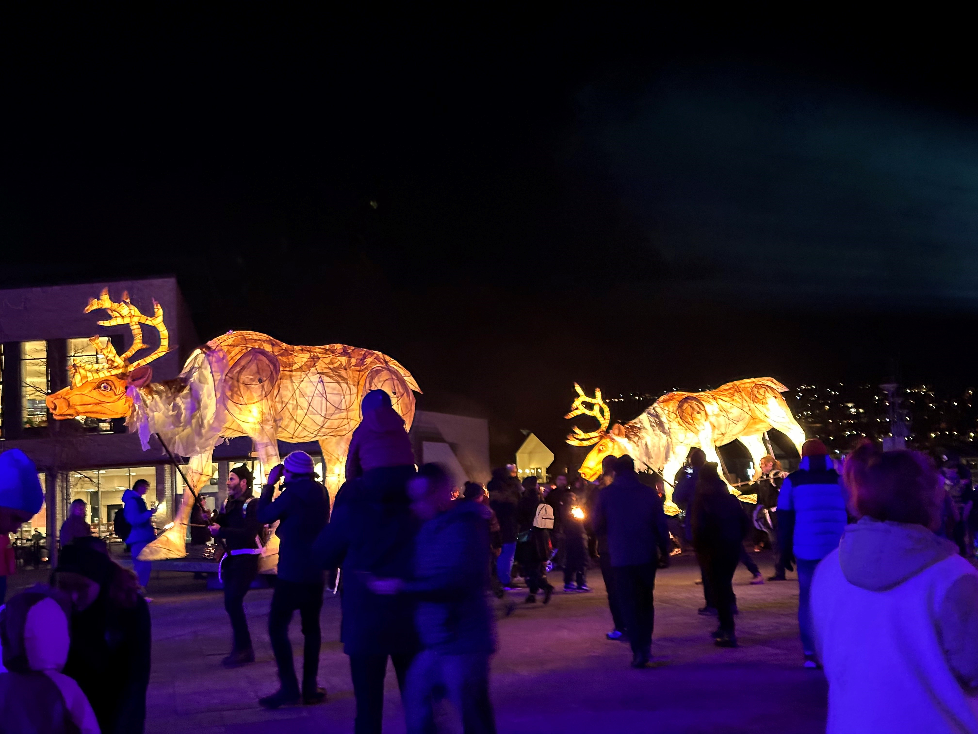
Kurs i samskaping

Slide 2
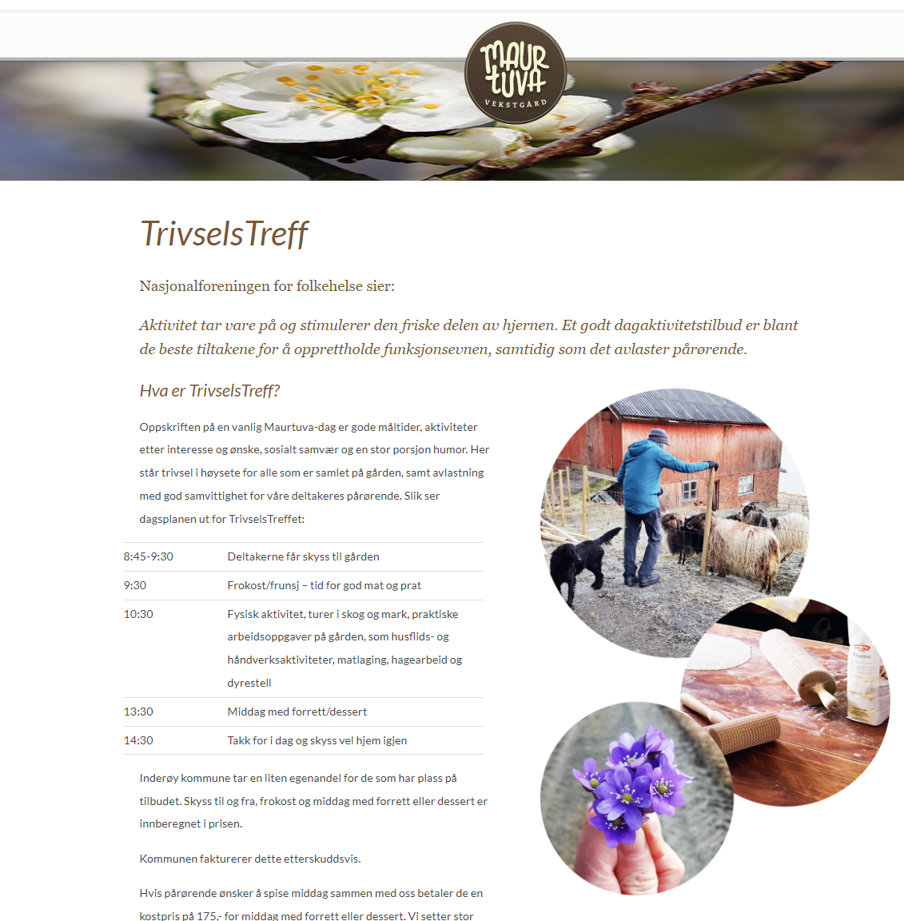
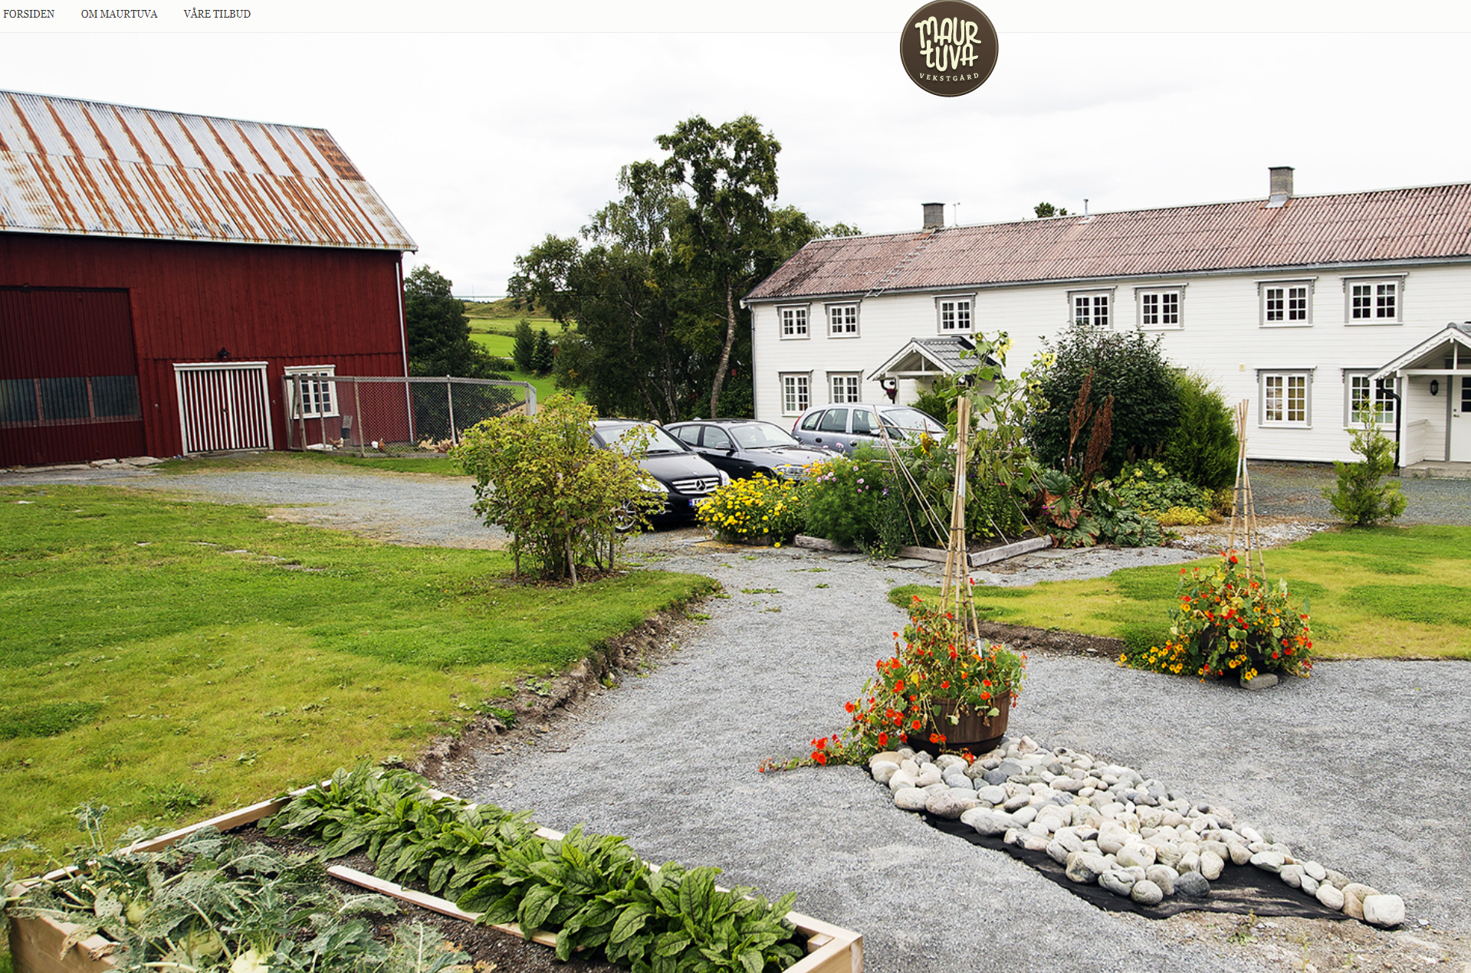

Slide 3
Bakgrunn
SINTEFs oppdrag:
Utvikle et kunnskapsgrunnlag og et kurs i samskaping
Følgeforske prosjektarbeidet i By- og Bygdelaboratorium Innherred i to år
Utvikle en veileder for kulturmiljøbasert besøksforvaltning
Mål med kurset:
Gi alle folkevalgte i Innherred et felles utgangspunkt for å forstå og bidra til samskaping i egen kommune og regionen
Håkon Sivertsen og Lisa Ekmann – forskere i SINTEF, Steinkjer

Slide 4
Hvorfor samskaping?
Får en bedre forståelse av innbyggere eller brukeres behov
Innbyggerne er "eksperter" på sine lokalsamfunn
Man får bedre og mer treffsikre løsninger
Sammensatte utfordringer som kan løses gjennom samarbeid mellom flere aktører; offentlig, sivil og privat sektor
Deltakere får økt eierskap til løsninger som de selv er med i utformingen av
Bringer inn ny og komplementær kunnskap og andre ressurser til arbeidet
Bringer inn nye, og noen ganger, innovative ideer

Slide 5
Hvorfor vil folkevalgte ta del i samskapingsprosesser?
Dette sier folkevalgte på Innherred selv (spørreundersøkelse blant folkevalgte sommeren 2023):
Engasjement for mitt lokalsamfunn
Engasjement for min kommune
Et virkemiddel for innovasjon
Samskapingsarbeid gir større verdier for samfunnet

Slide 6
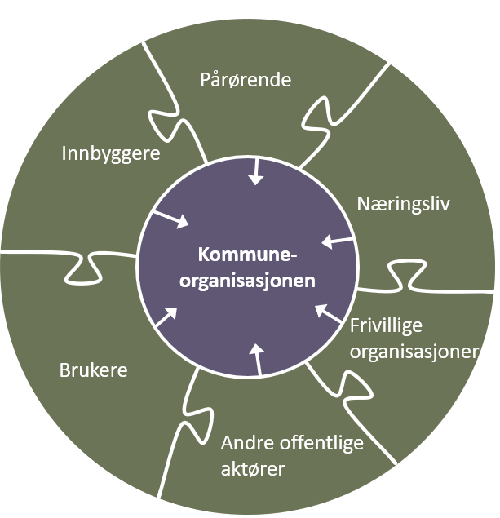
ha en strategi for endring og utvikling
Kommunen skal:
produsere tjenester
Notes:
Tjenesteleverandør
Vs Kommunen som samskapende utviklingsaktør

Slide 7
Definisjon
"Samskaping innebærer at to eller flere parter finner sammen i en likeverdig felles bestrebelse på å skape en løsning på et felles problem."
Referanse: Bentzen, T. Ø., Sørensen, E., & Torfing, J. (2020). Strengthening public service production, administrative problemsolving, and political leadership through co-creation of innovative public value outcomes? Innovation Journal, 25(1), 1-28.

Slide 8
"Et felles problem"
Men hva betyr egentlig "felles"?
Hvordan finner vi det som er felles?
Hvem er berettiget til å si at noe er felles?
Hvordan avgrenser vi hva som er felles?

Slide 9
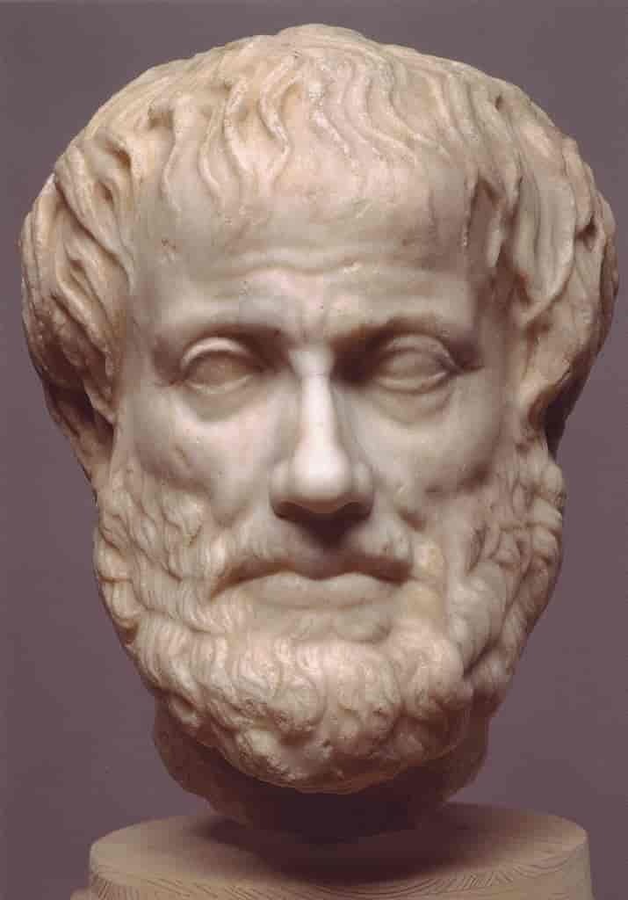
Aristoteles' kunnskapsbegrep:
Hvordan kan vi finne fram til den beste kunnskapen?
Episteme - vitenskapelig innsikt
Techne - håndverk
Fronesis - praktisk visdom
Notes:
Hvis man sitter i en livbåt ute på havet, kan man bruke episteme til å forstå havstrømmer, værforhold, navigasjon, førstehjelp og andre ting som kan være nyttige for å overleve og finne hjelp.
Techne håndverk, reparasjoner, fiske, matlaging og andre ting som kan være nødvendige for å opprettholde livet og båten.
fronesis til å vurdere etiske dilemmaer, psykisk helse, sosialt samspill, målsetting og andre ting som kan være viktige for å bevare menneskeverdet og håpet.

Slide 10
Et felles problem, men hvilken kunnskap behøver vi?
Episteme: Vitenskapelig innsikt om havstrømmer, værforhold og navigasjon
Techne: Håndverket å styre en båt, å holde varmen på havet
Fronesis: Praktisk visdom for å vurdere etiske dilemmaer, sosialt samspill og omsorg

Slide 11
Aktører og deres motiver og bidrag i samskaping
Innbyggere
Politikere
Admini-strasjon
Tjenestene
Næringsliv
ønske om å utvikle eget lokalsamfunn og kommune, kunnskap om lokalsamfunnet og dets behov, interesse for frivillig lag og foreninger, gjøre en innsats for familiemedlemmer eller andre
ønske om å lære, bidra og utvikle nye ideer og politikk
legge til rette for utviklingsarbeid, koordinere mennesker og aktører, bidra med fagkompetanse, kunnskap om saksbehandling,
synliggjøre muligheter og begrensninger
kunnskap om behov i tjenestene og muligheter til å realisere nye løsninger
ønske om å utvikle lokalsamfunn, muligheter til nye oppdrag

Slide 12
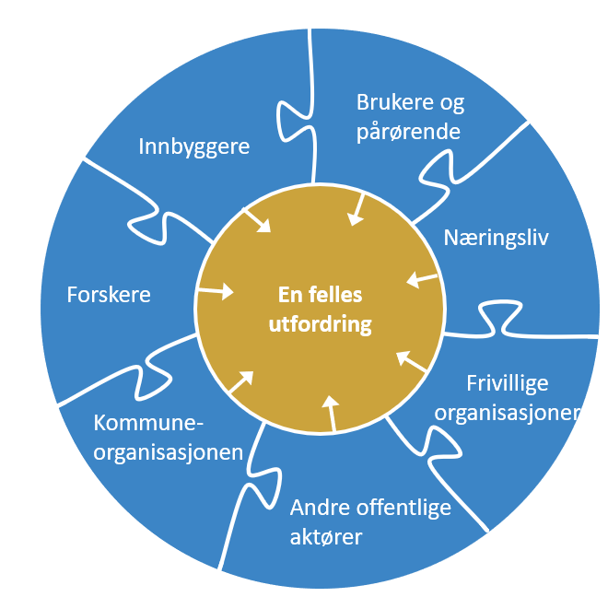
Prinsipper for en likeverdig, felles bestrebelse
Frivillig deltakelse
Ulike, men likeverdige aktører (man går inn med ulike ressurser og kunnskaper)
Felles eierskap til problemstillinger og løsninger
Likeverdig samhandling gjennom hele prosessen
Representasjon: Identifisere og involvere dem det gjelder
Tillit, trygghet, åpenhet og gjensidig anerkjennelse
Psykologisk kontrakt!
Anerkjenne at samskaping tar tid!

Slide 13
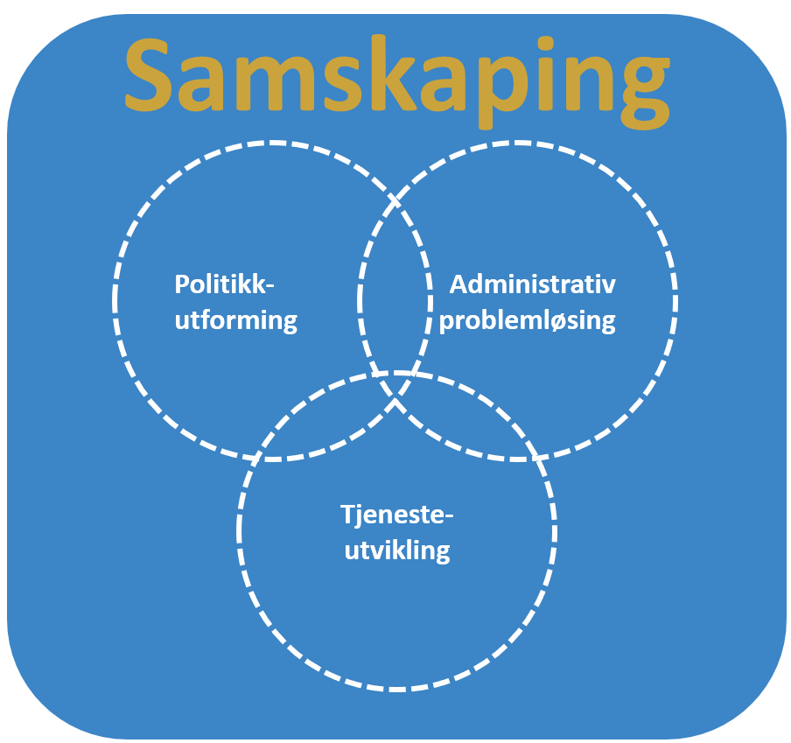
offentlige ledere og administrativt ansatte involverer innbyggere og relevante interessenter i å løse samfunnsutfordringer basert på felles dialog, engasjement og innsats
Innbyggere involveres i den strategiske politikkutformingen sammen med folkevalgte
å samskape offentlige tjenester og tjenestesystemer gjennom samarbeid mellom brukere, innbyggere, frivillige organisasjoner og ansatte i de offentlige tjenestene
Notes:
Ulike utgangspunkt for samskaping i kommunen, men de kan gå over i hverandre

Slide 14
Samskaping - en endringsstrategi i offentlig sektor
Innbyggere med hele veien - fra utfordring og løsning til utførelse
Deltar i en likeverdig prosess
Beslutninger tas i fellesskapet
Medvirkning -
en del av lovpålagte planprosesser
Kan resultere i handlingsplan og iverksettelse, men kan også bli bortprioritert eller havne i skuffen
Kommunen lytter til innspill, skaper bred medvirkning, og høringer jmf plan- og bygningsloven
Handlinger prioriteres politisk og administrativt

Slide 15
Politikere
ønske om å lære, bidra og utvikle nye ideer og politikk

Slide 16
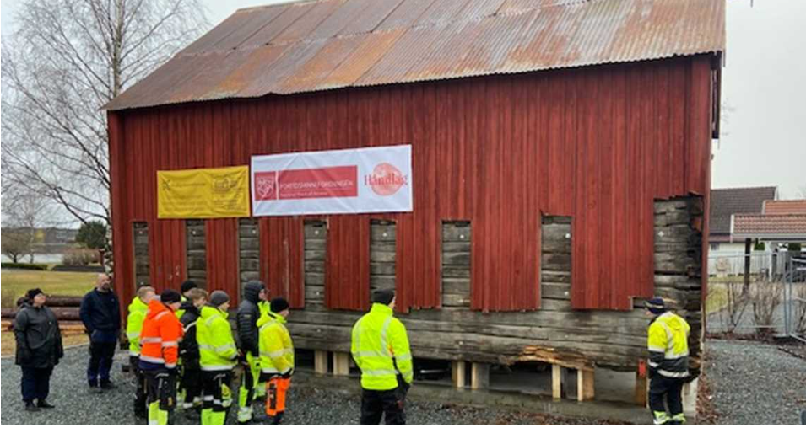
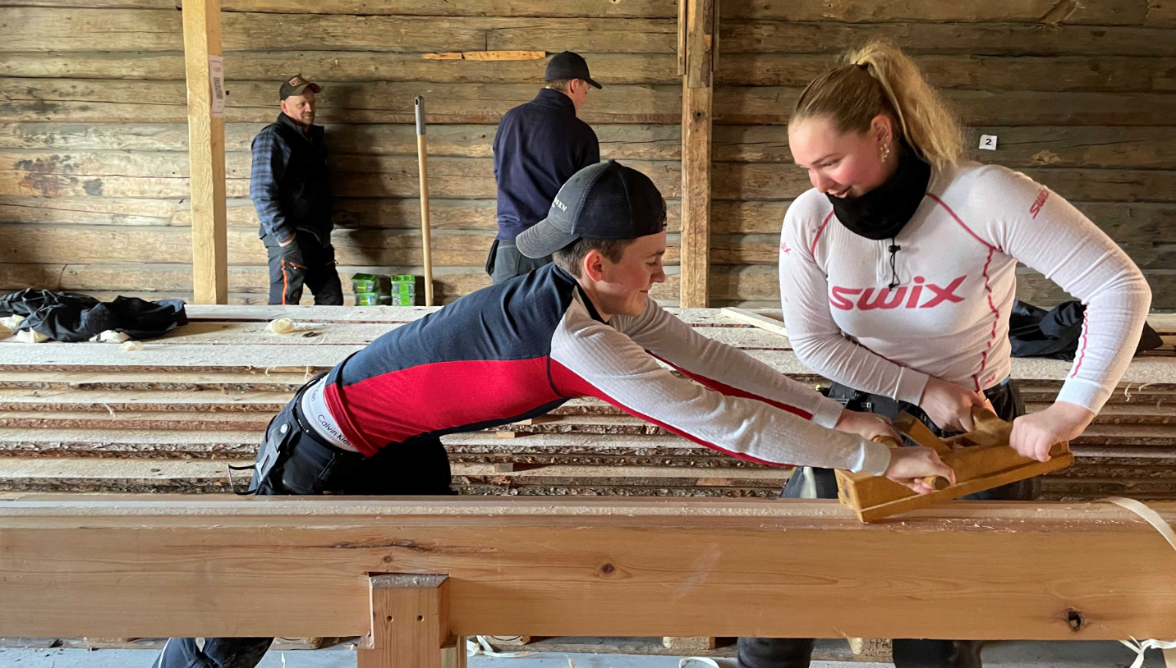
Rostadbrygga, Verdal sentrum
Innbyggere
ønske om å utvikle eget lokalsamfunn og kommune, kunnskap om lokalsamfunnet og dets behov, interesse for frivillig lag og foreninger, gjøre en innsats for familiemedlemmer eller andre

Slide 17
Kurs i samskaping

Slide 18
Tre fallgruver
Deltakerne mister motivasjon og tillit hvis en intensiv samskapingsprosess stopper i et politiske planvedtak
Deltakerne mister motivasjon og tillit hvis en intensiv samskapingsprosess ender i en plan som havner «i en skuff»
Å kalle en lovpålagt medvirkningsprosess samskaping kan føre til at innbyggerne som er mest engasjert får komme mer til orde og at man ikke hører alle som er berørt

